Slide 1

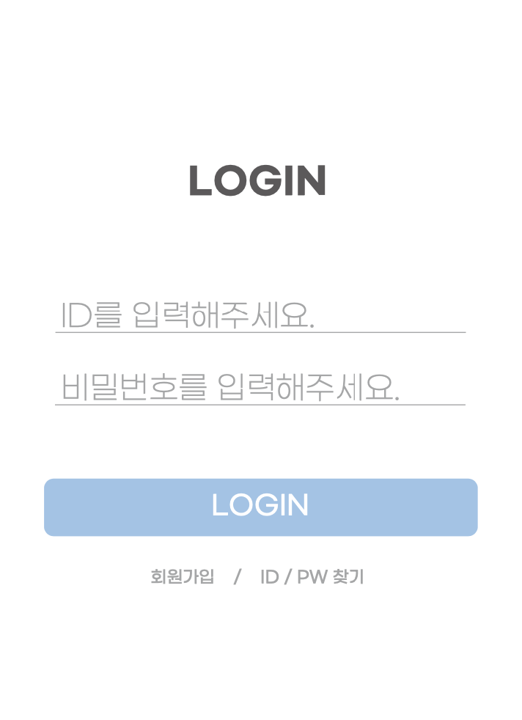
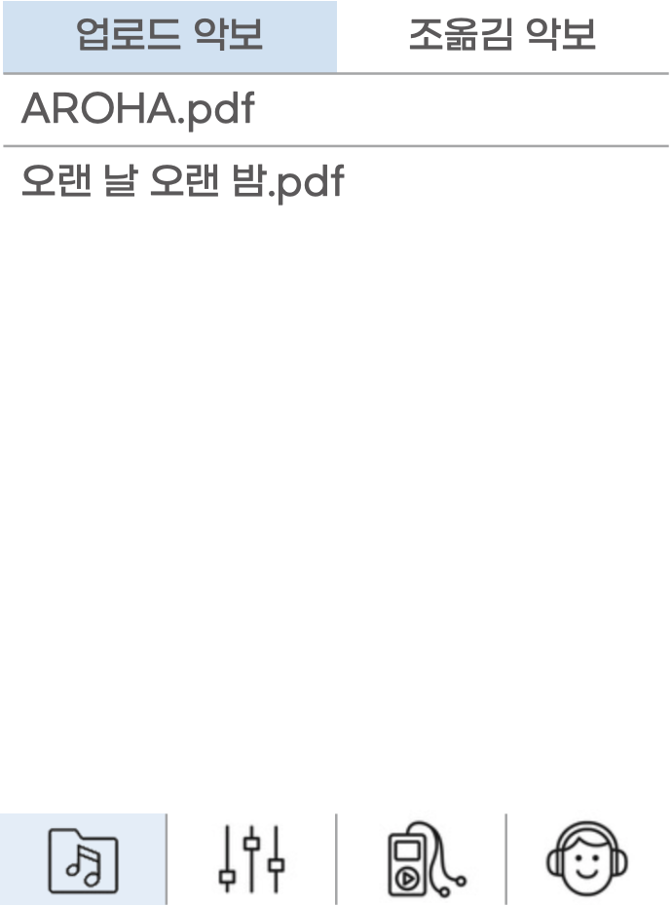
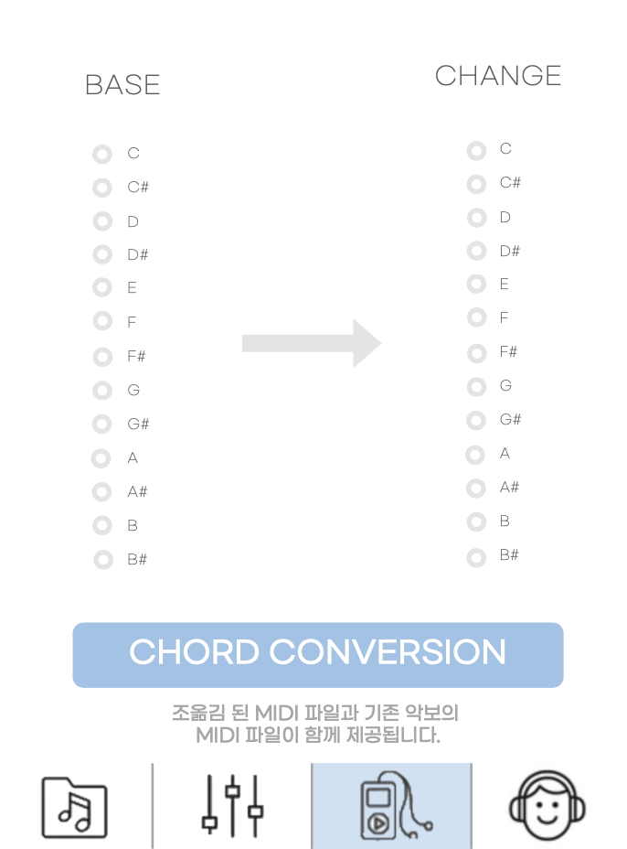



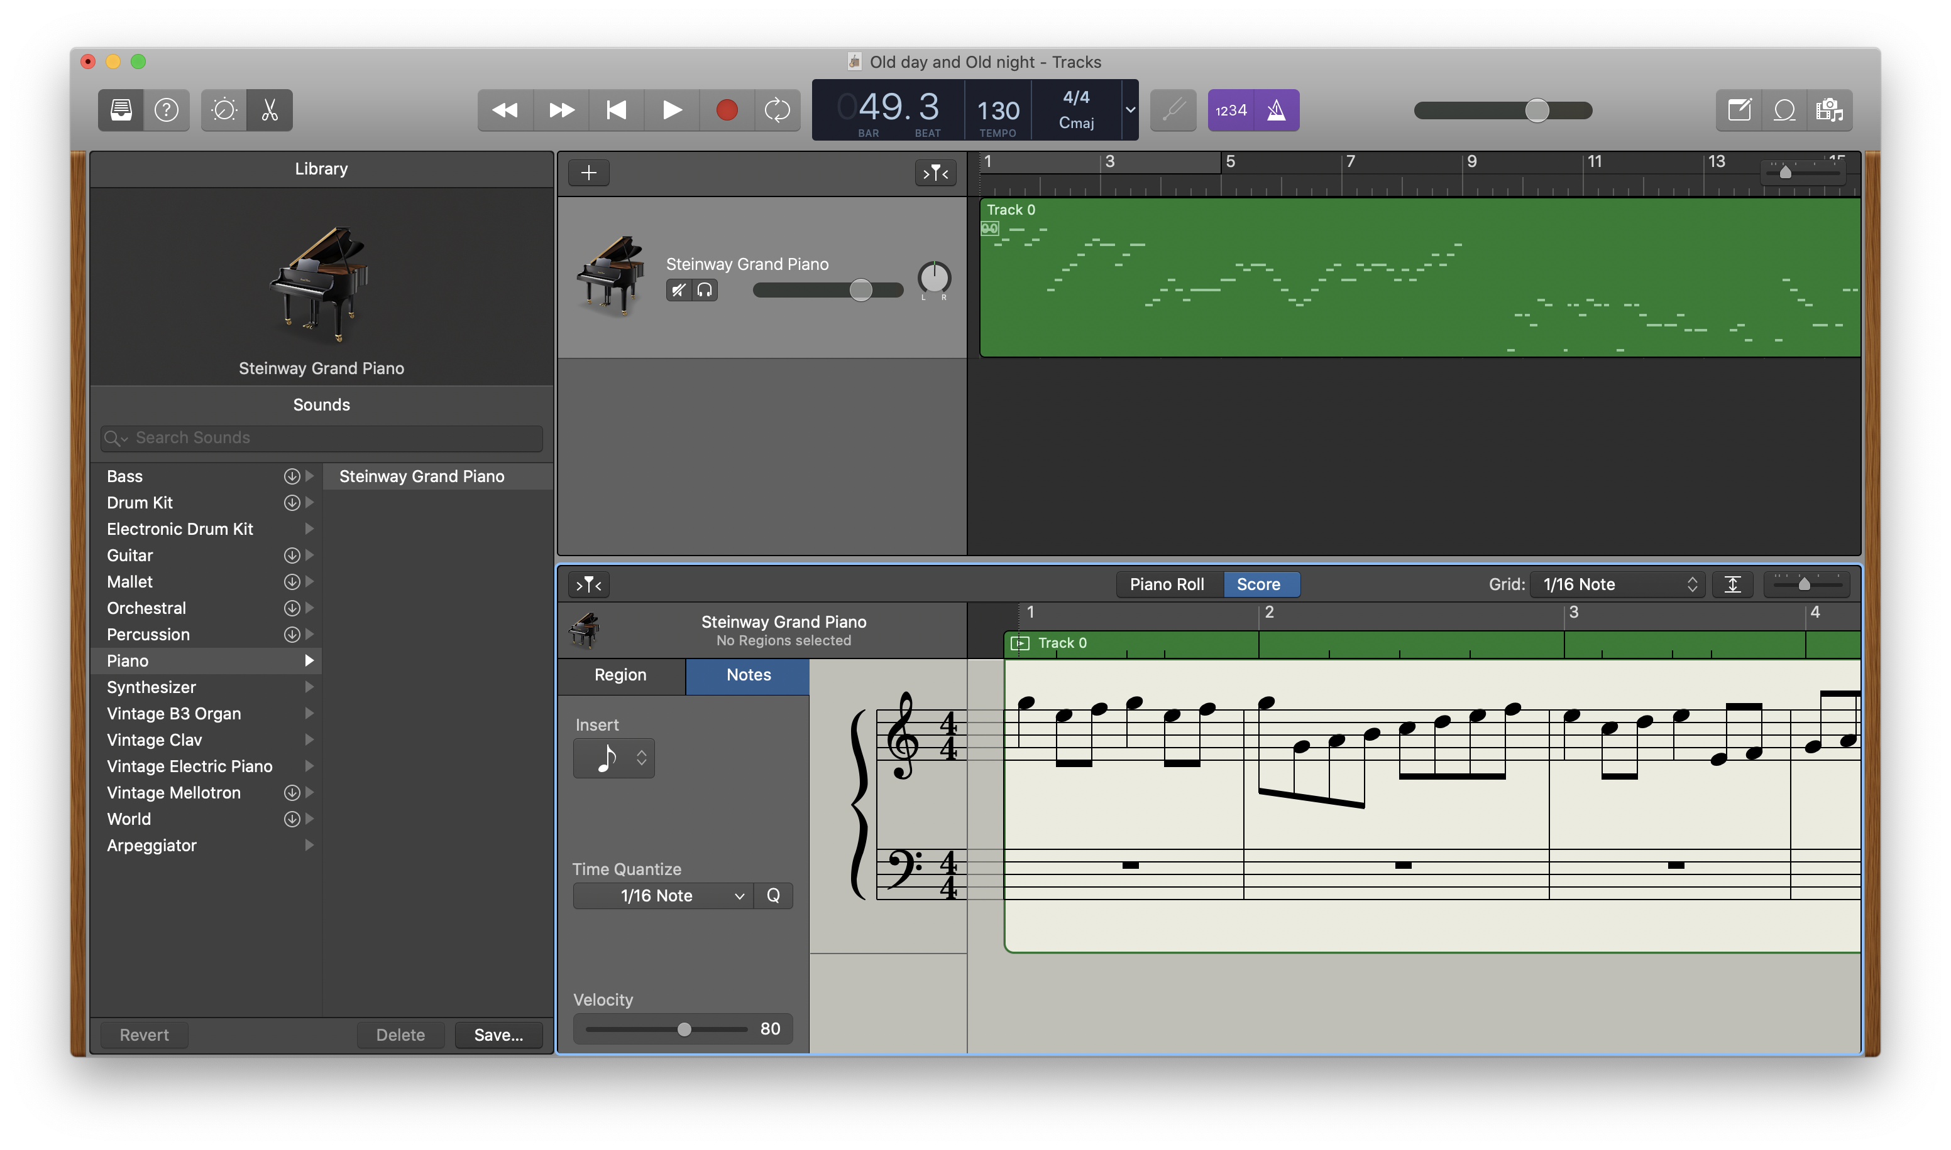
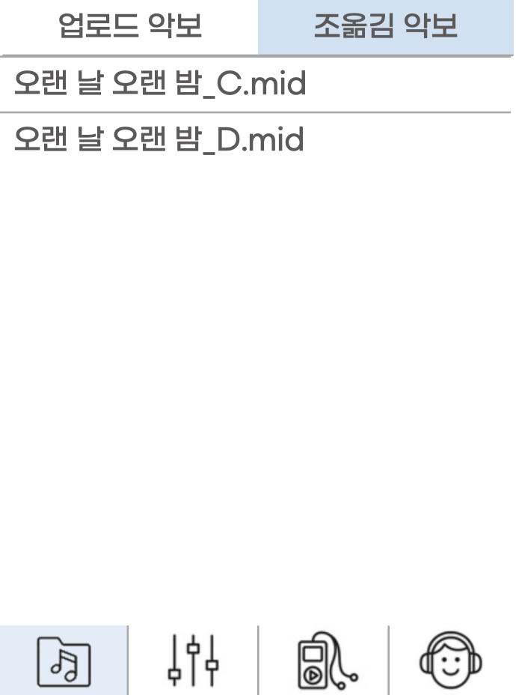
<데모 시나리오>
로딩 화면
로그인
PDF 파일 업로드
기존 코드와 변환 코드 mid 파일 생성
기존 코드와 변환 코드 선택
MIDI 파일 뷰어 통해 정확히 MIDI 파일 생성되었는지 확인

Slide 2
<음계 표시>
도#
(레b)
레#
(미b)
파#
(솔b)
솔#
(라b)
라#
(시b)
도
레
미
파
솔
라
시

Slide 3
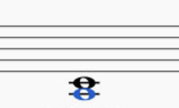
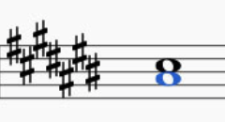
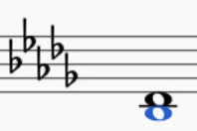
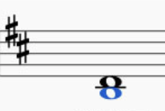
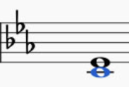
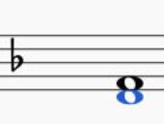
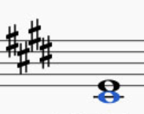
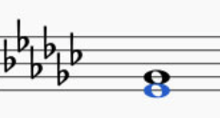
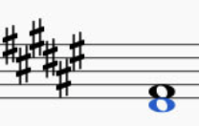
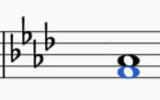
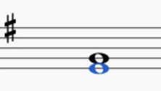
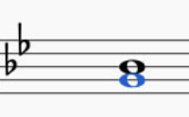
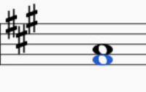
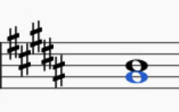
<코드 별 으뜸음, 음계, 조표 확인>
조(Chord) | 으뜸음 |  | 음계
C | 도 |  | 도 | 레 | 미 | 파 | 솔 | 라 | 시
C#(Db) | 도# |  | 도# | 레# | 파 | 파# | 솔# | 라# | 도
D | 레 |  | 레 | 미 | 파 | 솔 | 라 | 시 | 도
D#(Eb) | 레# |  | 레# | 파 | 솔 | 솔# | 라# | 도 | 레
E | 미 |  | 미 | 파 | 솔 | 라 | 시 | 도 | 레
F | 파 |  | 파 | 솔 | 라 | 시 | 도 | 레 | 미
F#(Gb) | 파# |  | 파# | 솔# | 라# | 도 | 도# | 레# | 파
G | 솔 |  | 솔 | 라 | 시 | 도 | 레 | 미 | 파
G#(Ab) | 솔# |  | 솔# | 라# | 도 | 도# | 레# | 파 | 파#
A | 라 |  | 라 | 시 | 도 | 레 | 미 | 파 | 솔
A#(Bb) | 라# |  | 라# | 도 | 도# | 레# | 파 | 파# | 솔#
B | 시 |  | 시 | 도 | 레 | 미 | 파 | 솔 | 라

Slide 4
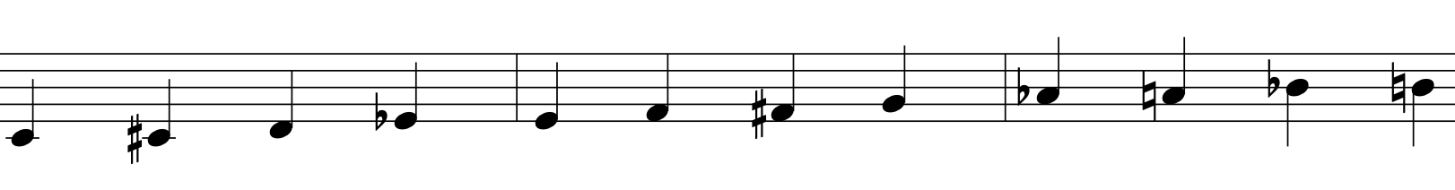
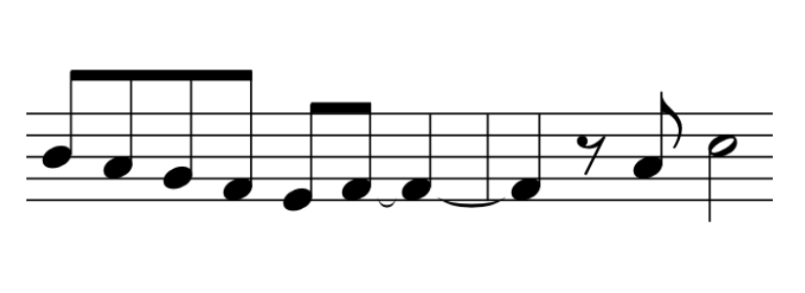
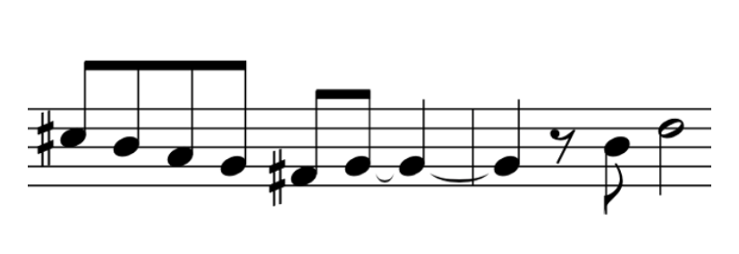
<조 변환 검증>
도 도# 레 미b 미 파 파# 솔 솔# 라 라# 시
A 장조
시 라 솔 파 미 파 파 파 라 도
A 장조에서 B 장조로
(A -> A# -> B) 2 음 올라감
시 -> 도 -> 도#
B 장조
도# 시 라 솔 파# 솔 솔 솔 시 레

